Slide 1
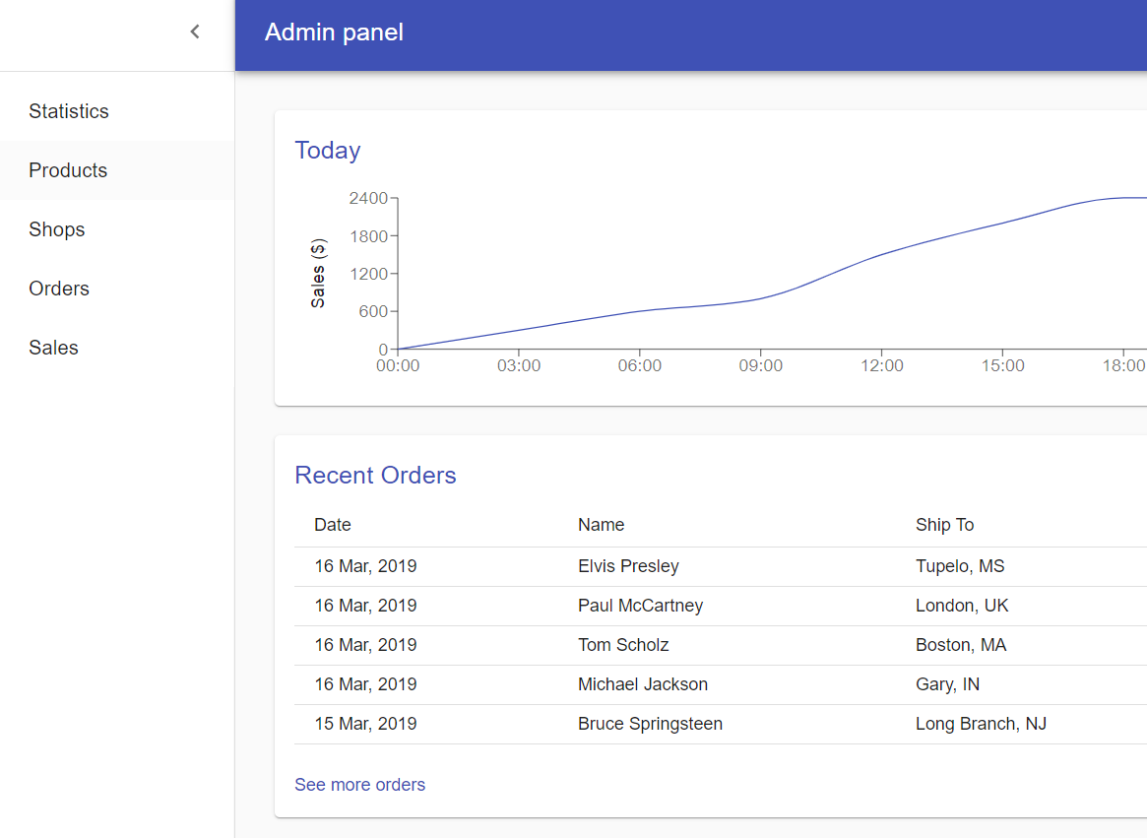
Kisbolti nyilvántartó
Statisztikák a vállalkozás anyagi helyzetéről
Áru készlet monitorozása
Nyilvántartás megkönnyítése

Slide 2
Actorok és szerepkörök
Az önlabor keretében főleg az Admin szerepkörre helyezném a hangsúlyt
CRUD műveletek termékek, eladások, rendelések
A szolgáltatás célja hogy a kisbolt könnyen tudja számontartani a vállalkozása állapotát
Riportok készítése a táblázatokból
Továbbfejlesztési lehetőség
Webshop, vásárló szerepkör

Slide 3
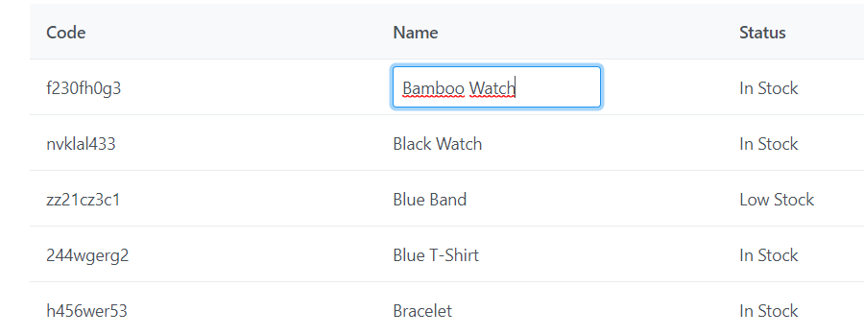
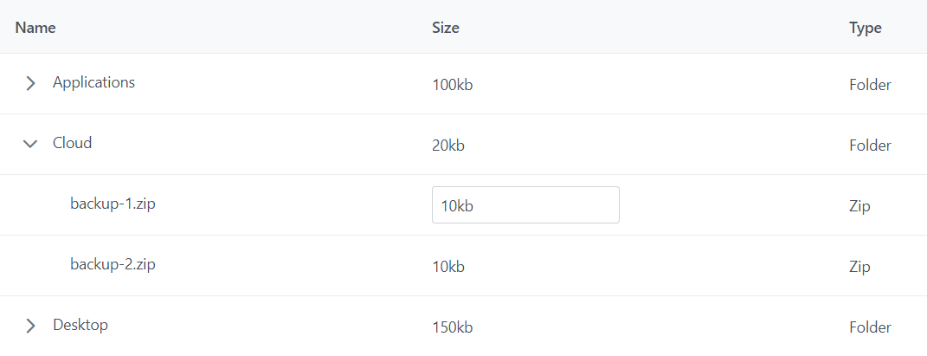
Alkalmazás funkciók, design
Táblázatos megjelenítés
Szerver oldali lapozás, sortolás, filterezés
CRUD műveletek

Slide 4
Felhasználni kívánt technológiák
Backend
Kotlin Spring backend
REST api, OpenAPI Specificationből generálva
https://github.com/OAI/OpenAPI-Specification
https://github.com/swagger-api/swagger-cod
Adatbázis: Cassandra
(lehet mégis jobb lenne SQL?)
Frontend
React, templateből kiindulva

